Slide 1
Проект на тему: «Получение силиката кальция из отходов содового производства. Разработка технологии утилизации дистиллерной жидкости
Руководитель: Хакимова Г. В.
Выполнили: Николаева А. Ю., Хусаинова К.Г.

Slide 2
Актуальность работы
В настоящее время на АО «БСК» действует производство бикарбоната натрия по методу Сольве. В результате реализации процесса по данному методу образуется большое количество отходов содового производства в виде дистиллерной жидкости (ДЖ), которая не находит применения и в течение многих лет складируется в шламонакопителях «Белые моря». Поэтому вопрос утилизации дистиллерной жидкости на сегодняшний день является весьма

Slide 3
ХАРАКТЕРИСТИКА ДИСТИЛЛЕРНОЙ
ЖИДКОСТИ
Жидкая фаза
CaCl₂ | до 120 г/л
NaCl | до 65 г/л
CaSO₄ | до 1,3 г/л
Ca(OH)₂ + NH₄OH | до 1,7 г/л
pH | 11,0-11,6 при 20˚С
ρ | около 1,12 г/см³ при 20˚С
t | 75-95˚С
t_{замерзания} | около -10˚С
Твёрдая фаза
CaCO₃ | 43-52 %
Ca(OH)₂ | 5-16 %
CaSO₄ | 8-18 %
ρ | около 1,12 г/см³ при 20˚С
скорость отстоя | 0,5-0,6 м/ч при 75-90˚С

Slide 4
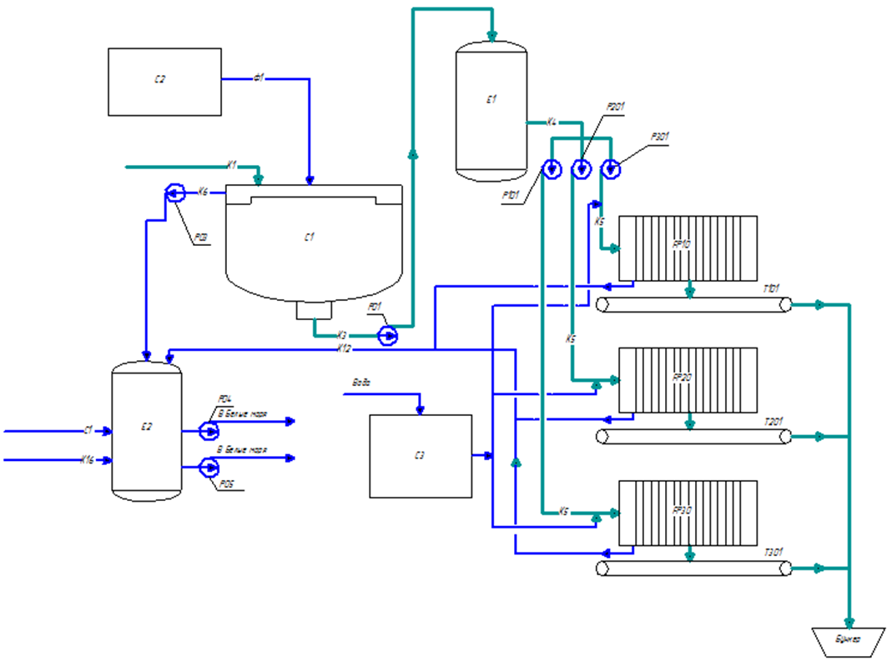
Действующий способ переработки ДЖ

Slide 5
Характеристика выбросов в атмосферу
Вещество | Код | ПДК (мг/м³) | С_{м} (максимальная концентрация)
 |  |  | СЗЗ |  | ЖЗ
 |  |  | мг/м³ | доли ПДК | мг/м³ | доли ПДК
Аммиак | 303 | 0,2 | 0,0292209 | 0,1461045 | 0,0111927 | 0,0559637
Водород хлористый; Кислота соляная(по мол.HСL); Гидрохлорид | 316 | 0,2 | 0,0006882 | 0,0034409 | 0,0001980 | 0,0009901

Slide 6
Характеристика образующегося отхода после фильтрации ДЖ
Показатель | Единица измерения | Значение
1. Состав - CaO_{общ} - CaCO₃ - Ca(OH)₂ - Mg(OH)₂ - CaSO₄ - SiO₂ - R₂O₃ 2. Влажность 3. Массовая доля Cl⁻ (без промывки) 4. Массовая доля Cl⁻ (с промывкой) 5. Плотность 6. Насыпной вес | % % % % % % % % % % г/см³ г/см³ | 43,0-45,1 40,8-54,6 7,7-10,4 9,5-15,0 10,9-13,2 1,3-2,2 2,1-4,0 25-30 не более 4,0 не более 2,0 1,6-1,8 0,8-1,05

Slide 7
Цель работы
Разработка технологии утилизации дистиллерной жидкости с получением товарного продукта в виде силиката кальция

Slide 8
В соответствии с поставленной целью решались следующие задачи
- произвести экологическую оценку объекта – отделения фильтрации дистиллерной жидкости АО «БСК»;
- выявить необходимость внедрения нового оборудования;
- Предложить технологию утилизации дистиллерной жидкости;
- выполнить расчет технологических и экологических показателей.

Slide 9
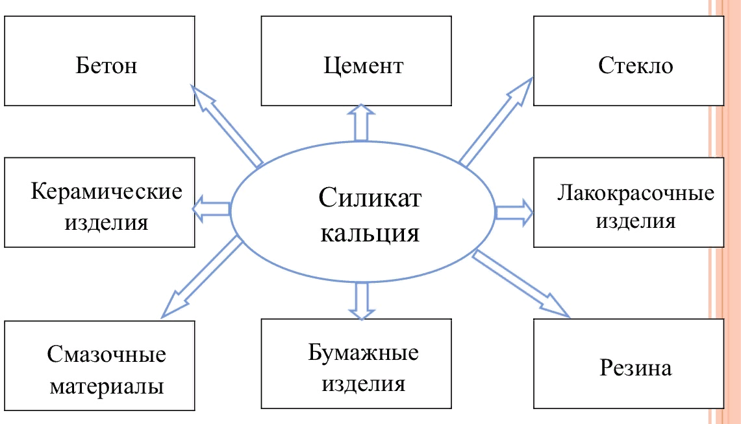
Применение силиката кальция

Slide 10
Химизм реакции
CaCl2 + Na2SiO3 = CaSiO3↓ + 2NaCl

Slide 11
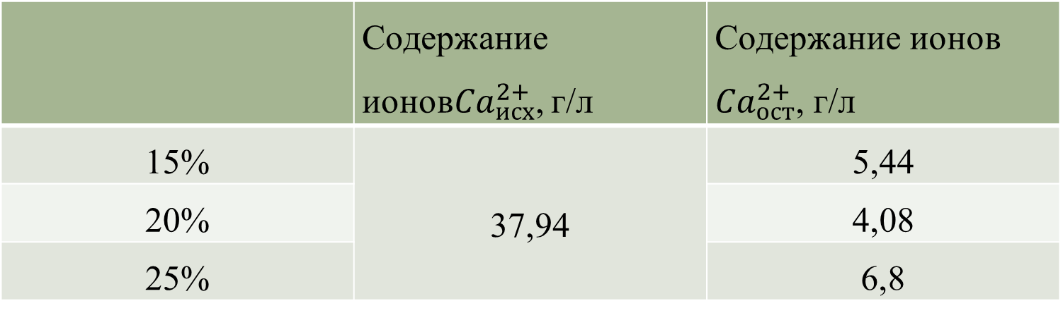
Экологические показатели работы
 | Содержание ионов${Ca}_{исх}^{2+}$, г/л | Содержание ионов ${Ca}_{ост}^{2+}$, г/л
15% | 37,94 | 5,44
20% |  | 4,08
25% |  | 6,8

Slide 12
Технико-экономические показатели проекта
Наименование | Значение по проекту
1. Производственная мощность объекта, т/год | 831,02
2. Экологический эффект, т/год | 831,02
3. Численность работающих, чел. | 39
4. Средняя заработная плата одного рабочего, руб./мес. | 20016,44
5. Удельные капитальные вложения, руб./т | 4944,85
6. Эксплуатационные затраты, руб. | 767948,2
7. Предотвращенный экономический ущерб, руб. | 304360,48
8. Экономическая эффективность от реализации проекта | 1,23
9. Срок окупаемости дополнительных капитальных вложений, лет | 0,81

Slide 13
Результаты проекта
Разработана технология утилизации дистиллерной жидкости с получением товарной продукции в виде силиката кальция;
Снизятся нагрузки на отделение ОФДЖ, где фильтруют дистиллерную жидкость;
Будет ликвидирован сброс основных компонентов дистиллерной жидкости АО «БСК», что выгодно и с экологической, и с экономической точки зрения.

Slide 14
Спасибо за внимание!

